Slide 1
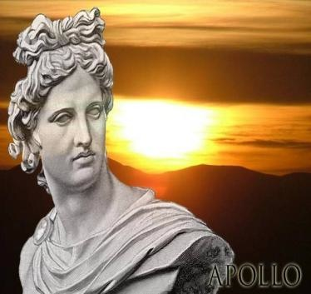
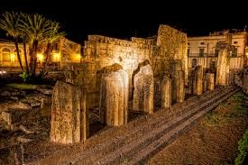
La classe 5B presenta il Tempio di Apollo
Insegnante EMANUELA FONTANA

Slide 2
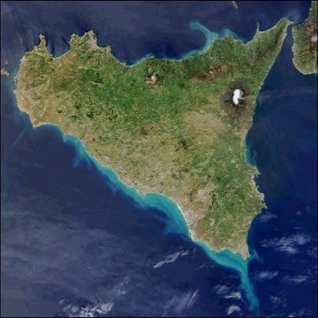
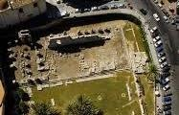
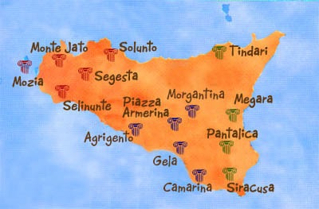
Localizzazione: regione Sicilia – località Ortigia

Slide 3
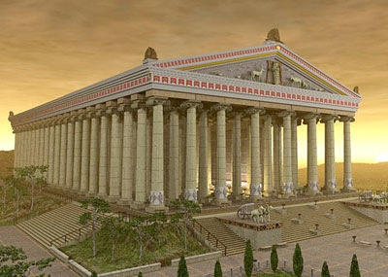
Un po’ di storia …
Civiltà : greco – siceliota
Utilizzo: tempio sacro
Stile : dorico
Epoca : V secolo a.C.

Slide 4
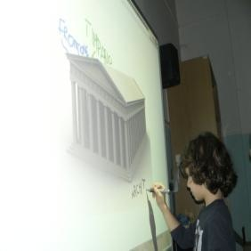
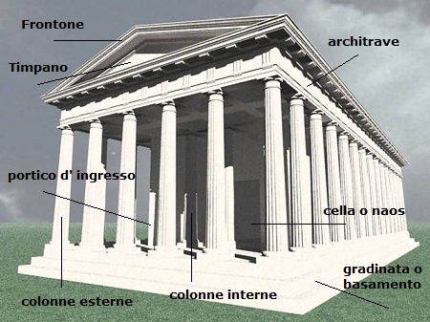
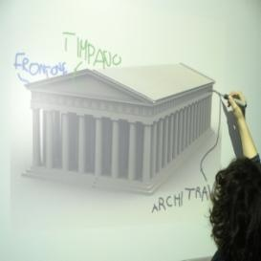
Nozioni architettoniche

Slide 5
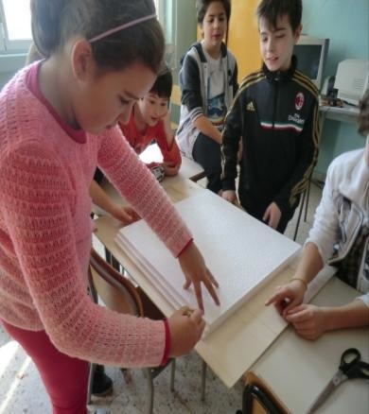
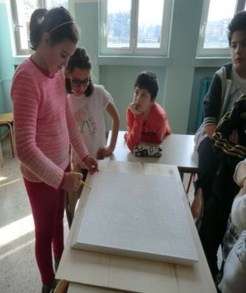
Impostazione del basamento

Slide 6
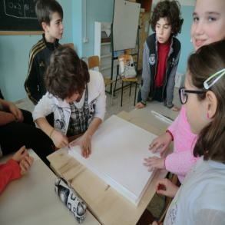
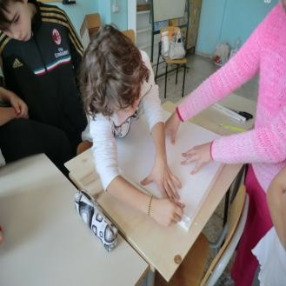
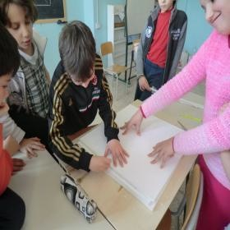
La precisione è tutto

Slide 7
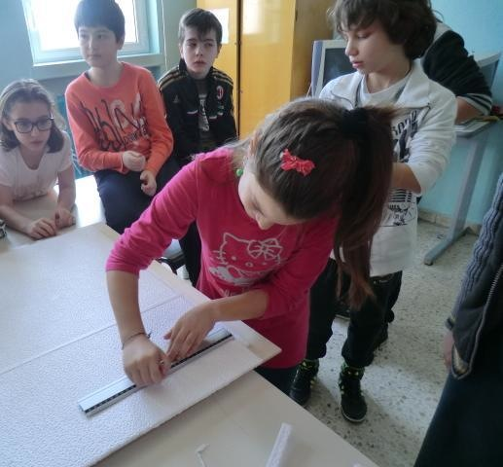
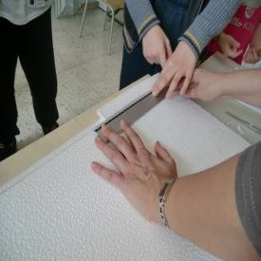
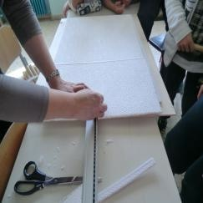
Misure di base

Slide 8
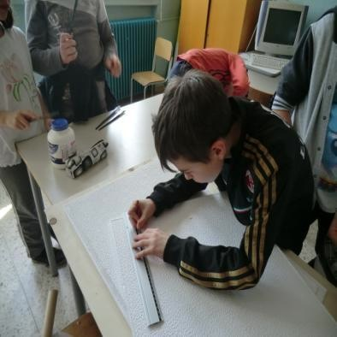
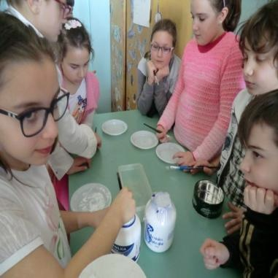
…Intanto noi ci occupiamo della colla

Slide 9
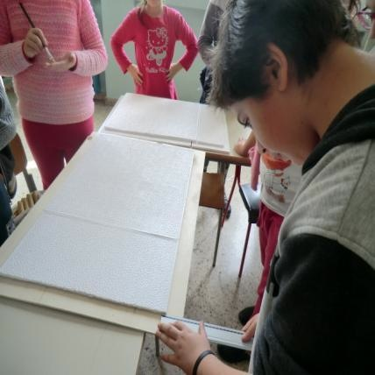
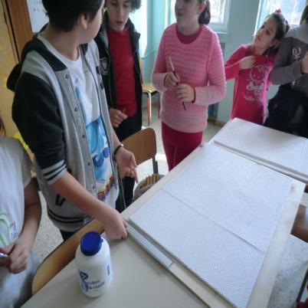
Avete controllato le dimensioni?...
…largo, faccio io ...

Slide 10
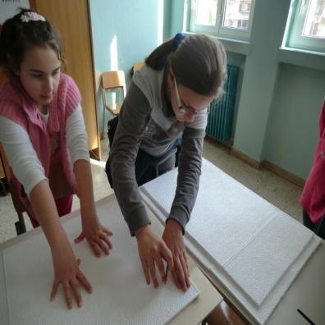
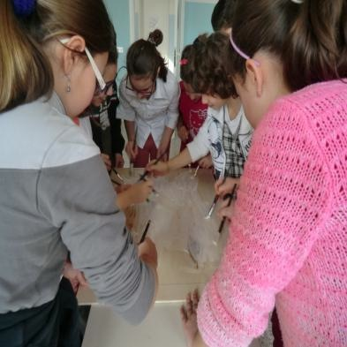
Tracciamo il contorno e stendiamo la colla sulla base d’appoggio

Slide 11
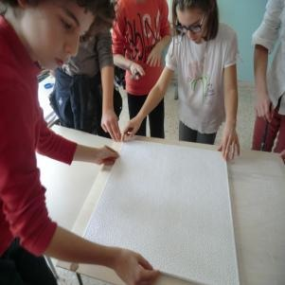
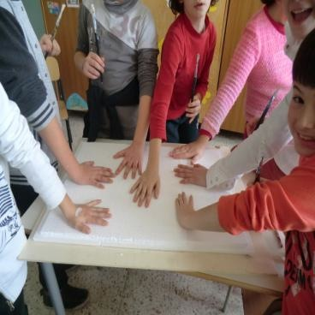
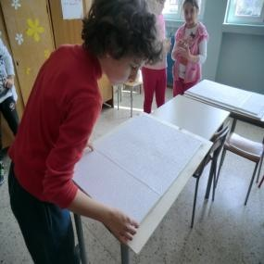
Primo e secondo fondo

Slide 12
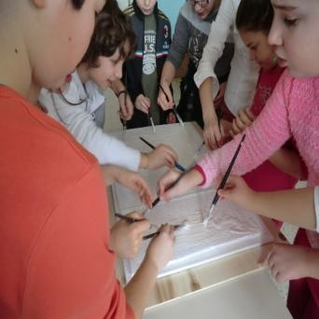
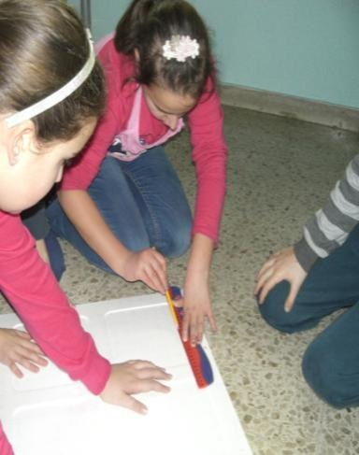
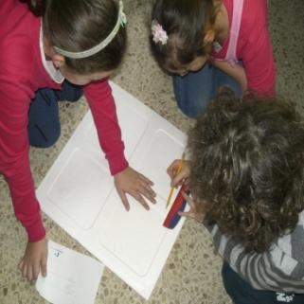
L’ultima parte … e il basamento è pronto

Slide 13
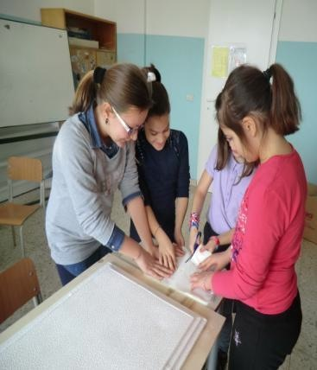
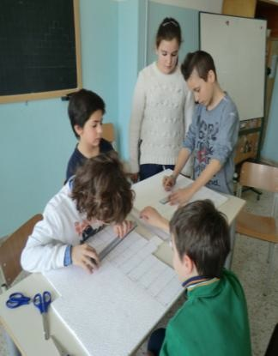
Progettiamo i capitelli

Slide 14
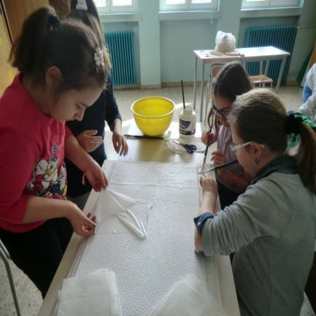
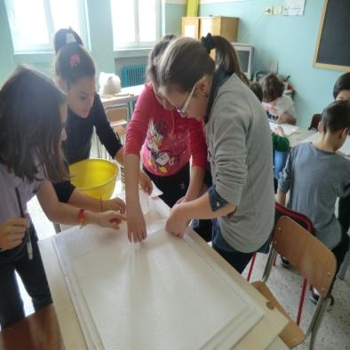
Rivestimento del basamento

Slide 15
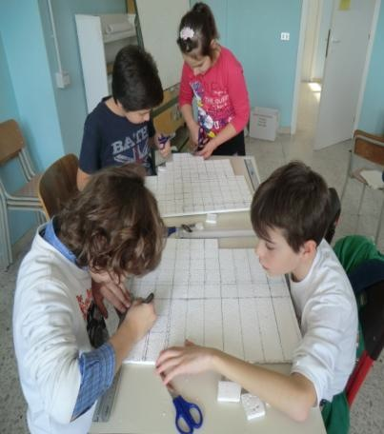
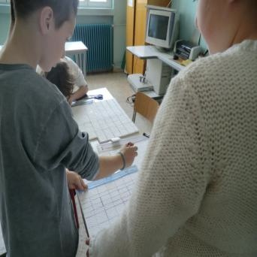
Circa 90 pezzi per realizzare i capitelli

Slide 16
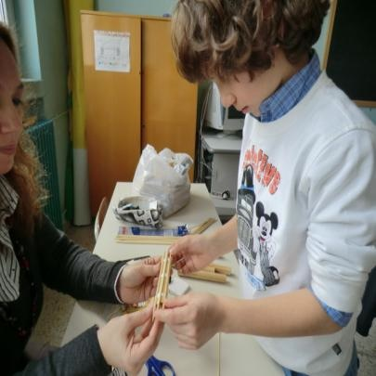
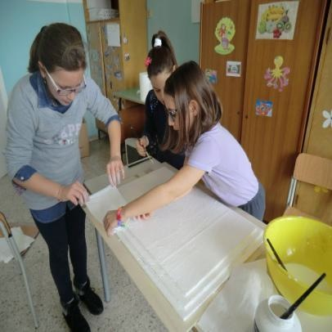
Un ultimo rivestimento e… si parte con le colonne
Manici di scopa e stecchini per spiedino

Slide 17
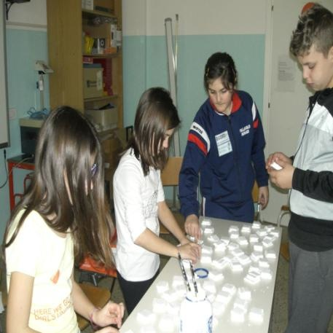
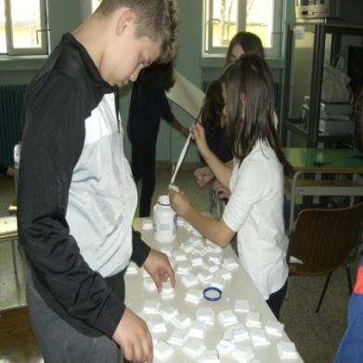
Assemblaggio
dei capitelli

Slide 18
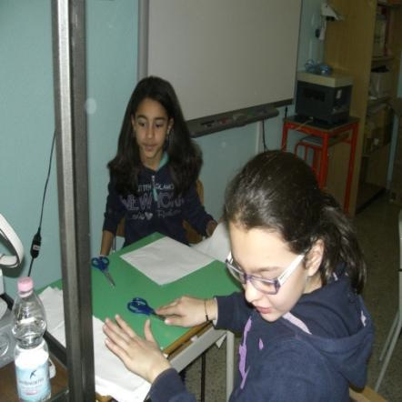
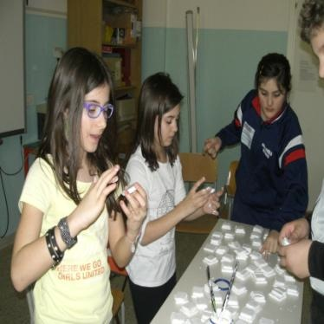
Ma quante sono …..

Slide 19
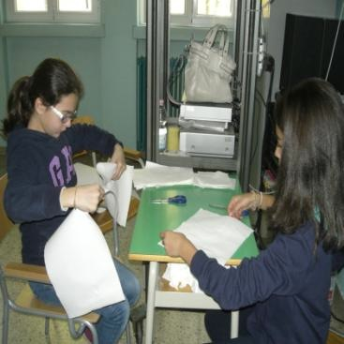
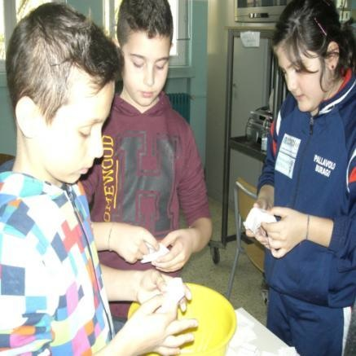
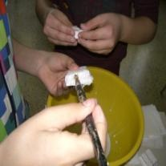
Rivestiamo le colonne con scottex e colla

Slide 20
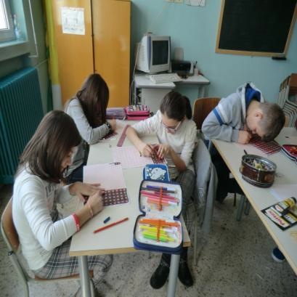
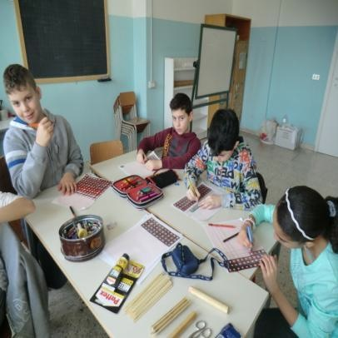
Preparazione delle tessere per il pavimento

Slide 21
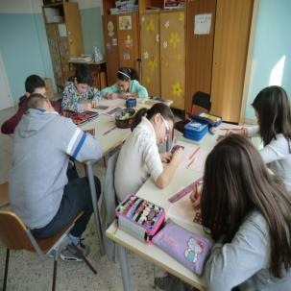
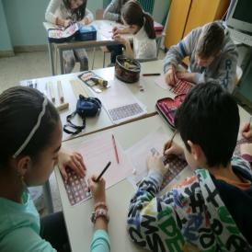
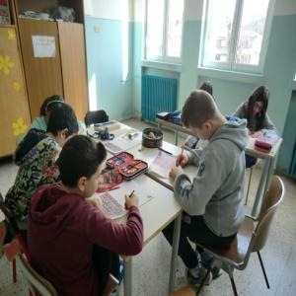
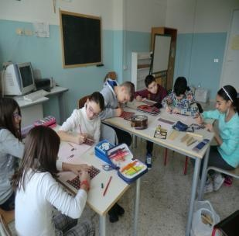
Quante tessere …. dopo una ricerca
in internet abbiamo scelto i colori opportuni

Slide 22
Tre colonne ciascuno ….

Slide 24
Per questo lavoro è richiesta molta pazienza e … gli stessi pantaloni

Slide 25
Ancora colonne ….

Slide 26
Rivestimento delle pareti del tempio e posa del pavimento

Slide 27
In due si fa prima

Slide 28
Un lavoro di precisione

Slide 29
Perfetto, bravi!!!!

Slide 30
Le ultime colonne!! e le pareti interne

Slide 31
Un altare degno di un dio greco…

Slide 32
Misura delle pareti laterali

Slide 33
34 colonne da colorare …..

Slide 34
Proviamo
a ricoprirle col borotalco
….. Buono il profumo , ma non basta

Slide 35
Meglio una mano di gesso alle colonne

Slide 36
A ciascuno il suo

Slide 40
Mattone per mattone costruiamo i muri

Slide 41
Ma quanti ...

Slide 42
Quasi finito

Slide 43
Costruiamo la rampa d’accesso

Slide 44
Controlliamo l’allineamento

Slide 45
il prezioso aiuto esterno di un grande esperto

Slide 46
Un altro sguardo a sito archeologico ad Ortigia
Ricaviamo la sagoma dell’architrave

Slide 47
Ritocchi… di idropittura bianca

Slide 48
Aggiungiamo del pietrisco …

Slide 49
Ritagli di precisione

Slide 50
La supervisione …

Slide 51
Nonno e nipote all’opera …

Slide 52
Ancora misure e ritagli

Slide 53
La collaborazione per tagli di precisione

Slide 54
E ora si riveste…

Slide 55
Ancora sui muri!???

Slide 56
ufffffffff

Slide 57
Ritaglio “a cornice”

Slide 58
eh … voillà

Slide 59
Il timpano

Slide 60
Ecco il risultato! Perfetto!!

Slide 61
E …. Ora viene il bello … il tetto!!

Slide 62
Massima precisione e attenzione

Slide 63
Rifiniamo i timpani
finiamo la struttura …. e …..

Slide 64
Abbelliamo l’architrave

Slide 65
E ora una mano di bianco

Slide 66
Piccoli ritocchi col gesso

Slide 67
Tanto la mamme non ci vedono … Ops!!

Slide 68
Finitura in idropittura murale

Slide 69
Ora occupiamoci dell’esterno …

Slide 70
La prima decorazione …

Slide 71
Altre decorazioni …

Slide 72
La struttura del tetto dell’esperto, un lavoro magnifico …

Slide 73
Gli ultimi ritocchi e …

